Slide 1
Денежный прогноз
₽
Хакатон Банка Центр-Инвест
Предприниматель за 10 секунд понимает: хватит ли денег в ближайший месяц, когда не хватит и что делать
Notes:
Малый бизнес часто закрывается не из-за убытков, а потому что в нужный день на счёте нет денег. Наш сервис заранее говорит предпринимателю: хватит ли денег, когда не хватит и что делать.

Slide 2

Прибыльный бизнес, а платить зарплату нечем
−544 000 ₽
ООО «Вектор Бизнес-Сервис»
ИТ-аутсорсинг, 22 сотрудника, демо-компания S02
реальный минимум остатка 5 ноября: остаток был ниже нуля с 5 по 13 ноября
2,5 млн ₽ на счёте сегодня
45% выручки — один клиент, и он задерживает счёт на 2,3 млн ₽
28 октября — ЕНП ≈ 1,5 млн ₽, 5 ноября — зарплата 956 тыс. ₽
В выписке этого не видно — разрыв обнаружится в день платежа
за 13 дней
наш прогноз предупредил об этом разрыве, когда подключили 1С и открытые реестры
Целевой пользователь — владелец малого бизнеса без финансового образования: ему нужна не таблица, а ответ «хватит или нет».
Notes:
Бизнес прибыльный, но деньги приходят с задержкой, а зарплата, ЕНП 28-го, аренда и кредит — по расписанию. Это реальный сценарий демо-компании S02: остаток действительно ушёл в минус 5 ноября, и наш прогноз предупредил об этом за 13 дней.

Slide 3

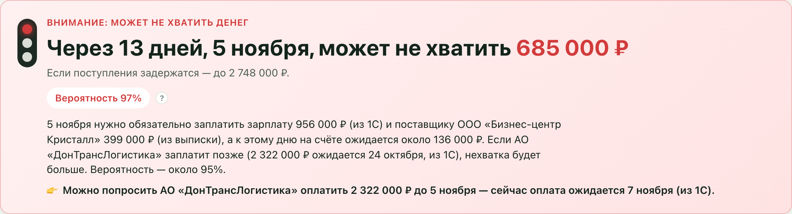


Три ответа на одном экране
Хватит ли денег
Светофор и одна фраза простыми словами: «через 13 дней, 5 ноября, может не хватить 685 000 ₽»
Когда и сколько
Остаток по дням на 30+ дней: ожидаемый и возможный диапазон, дата, сумма и вероятность разрыва
Что делать
2–3 конкретных действия: кого попросить заплатить раньше, что перенести, когда нужен овердрафт
Notes:
Цель кейса: прогноз остатка по дням минимум на 30 дней, кассовые разрывы с датой, суммой и вероятностью, понятно для предпринимателя. Всё это — на главном экране.

Slide 4
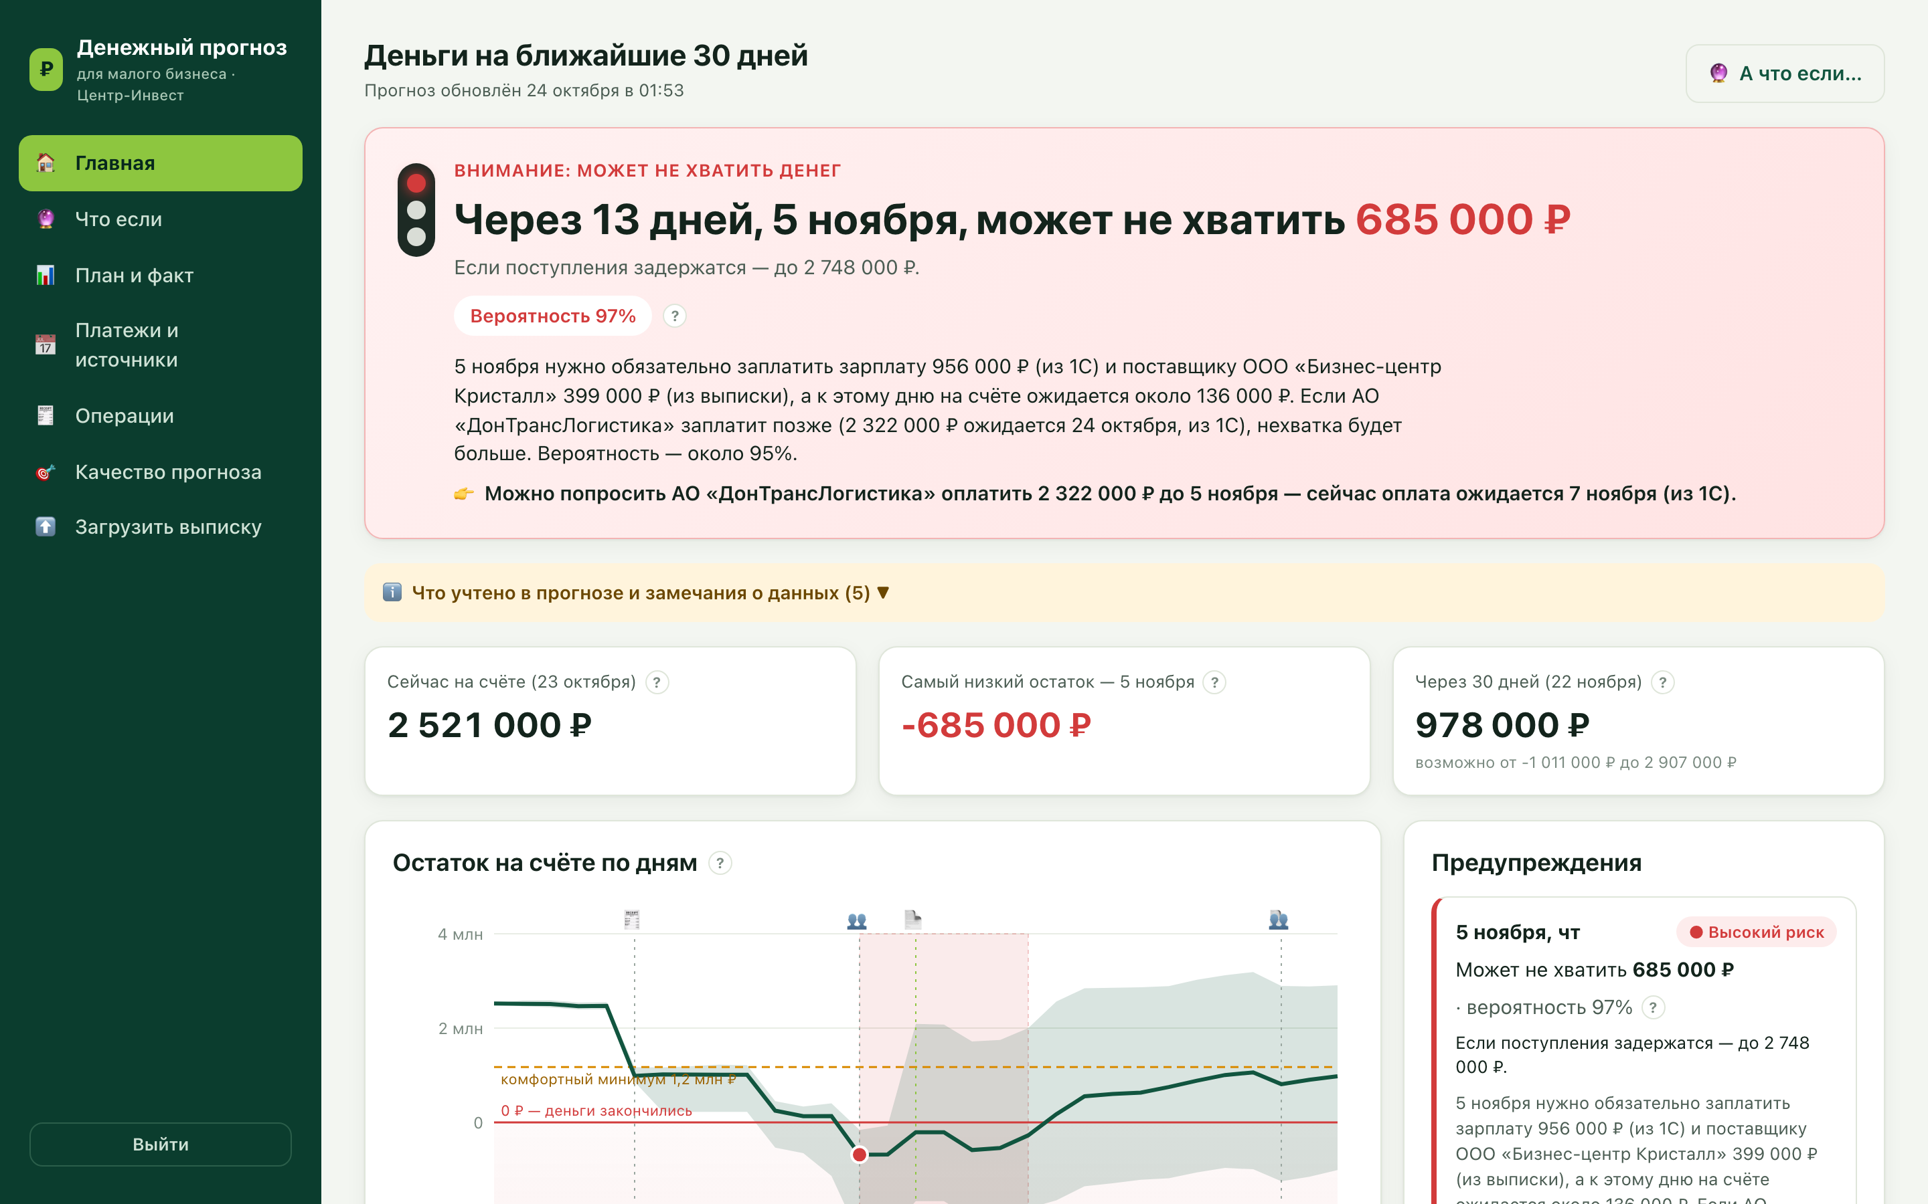
Демо: выписка → прогноз → предупреждение
1
Загрузили CSV выписки — 2 года, дубли и пропуски разобраны сами
2
Подключили 1С, налоговый календарь, банк, реестры
3
Главная: светофор, причина, первое действие
4
График: ожидаемый остаток, диапазон, красная зона, значки платежей
Notes:
Входим, видим одну фразу: через 13 дней, 5 ноября, может не хватить 685 000 ₽, вероятность 97%. Ниже причина: 5 ноября зарплата 956 тыс. ₽ и аренда, а крупный клиент задерживает 2,3 млн ₽, и первое, что можно сделать — попросить его заплатить до 5 ноября. Наводим на график: линия — ожидаемый остаток, полоса — возможный диапазон, красная зона — денег нет.

Slide 5
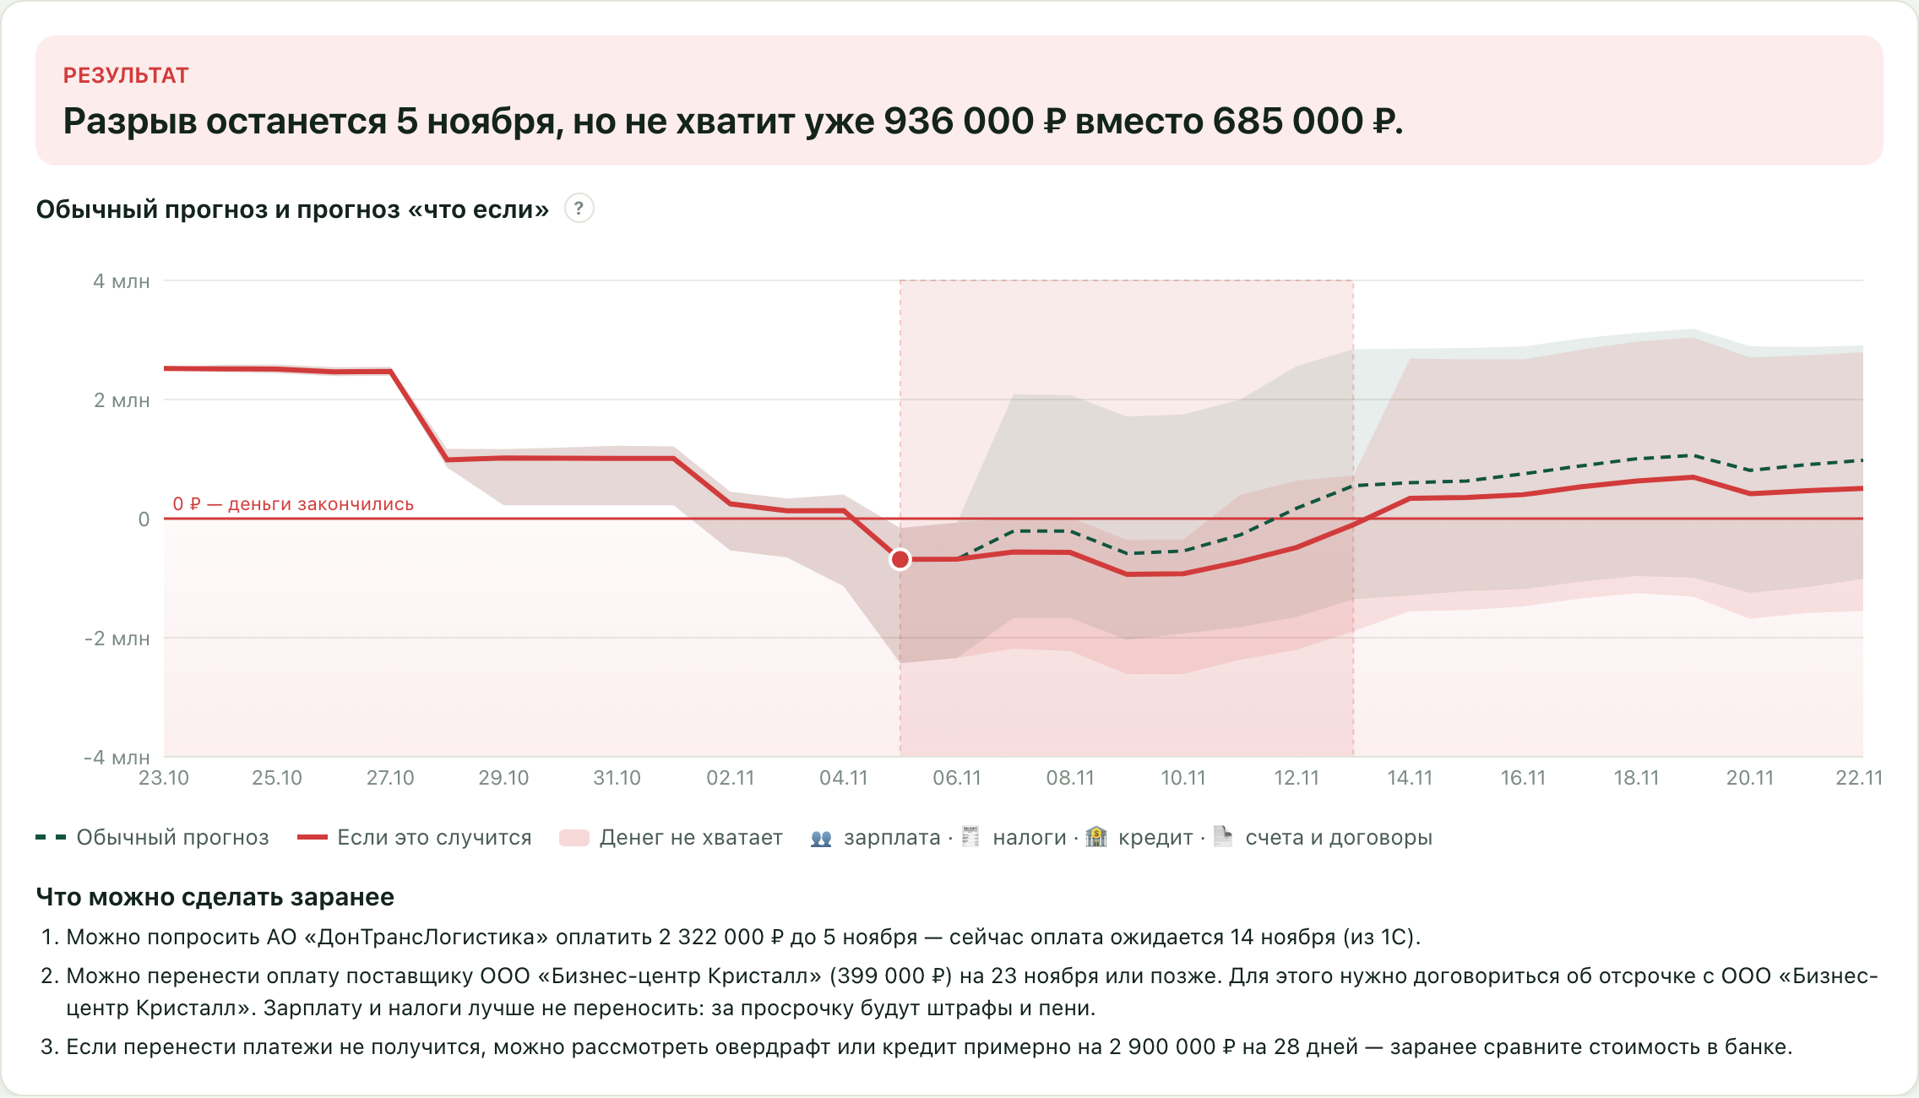

«Что если»: клиент заплатит на 3 недели позже
Четыре сценария
клиент платит позже на 2–4 недели
выручка ниже на 10–30%
внеплановый расход
рост постоянных расходов
Обычный и негативный прогноз — на одном графике, результат — одной фразой
Notes:
Предприниматель проверяет свои страхи. Задержка крупного клиента на 3 недели: разрыв останется 5 ноября, но не хватит уже 936 000 ₽ вместо 685 000 ₽ и продлится дольше. Оба прогноза на одном графике.

Slide 6
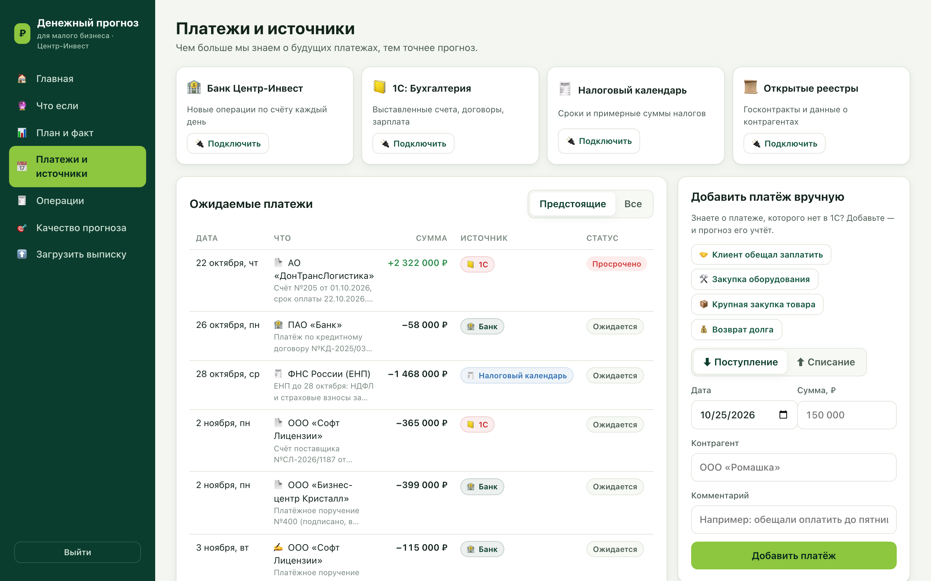
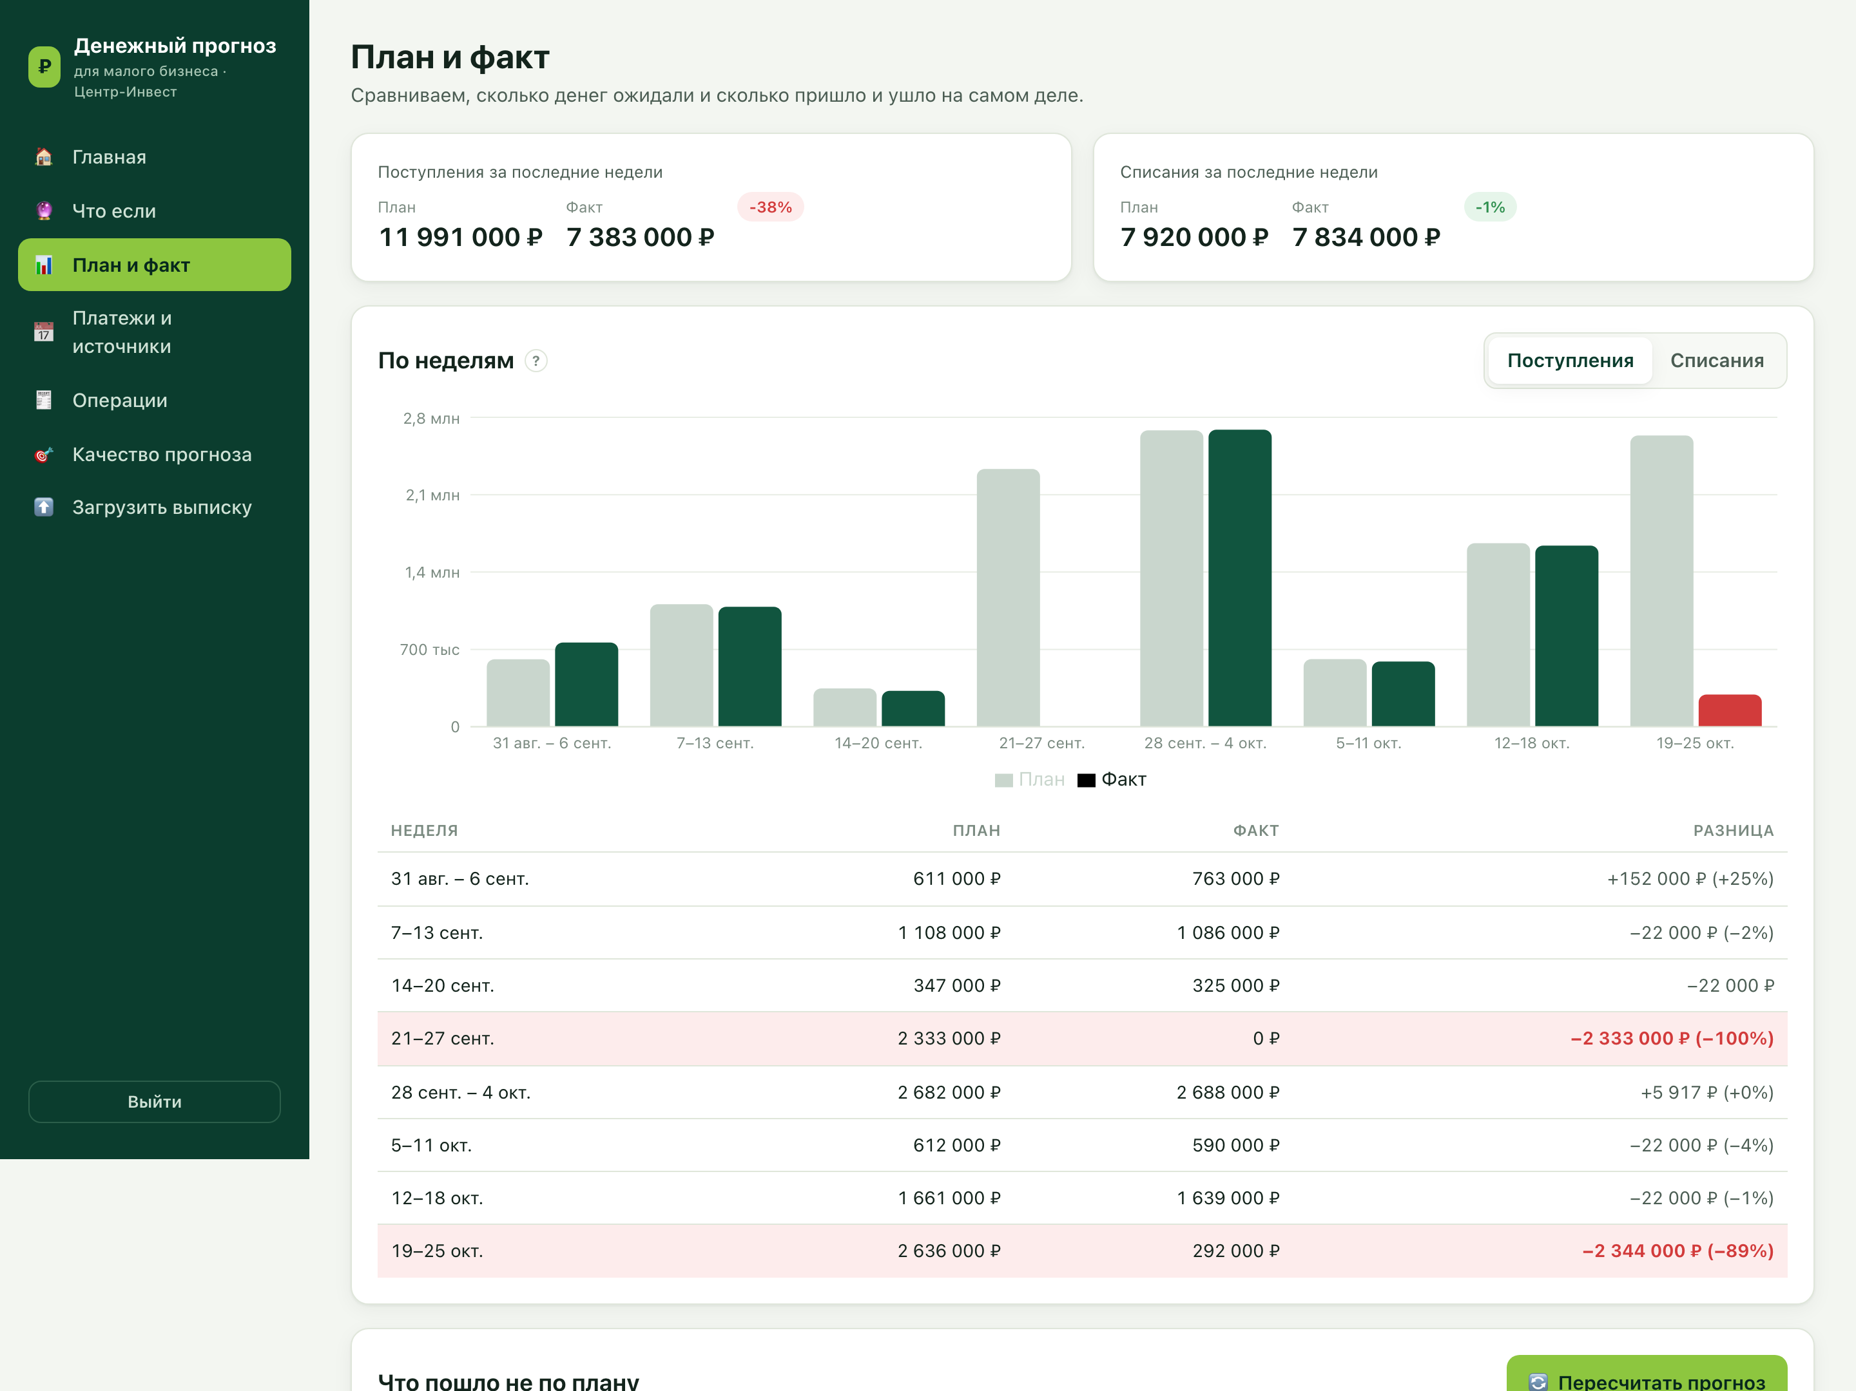
План-факт и источники: прогноз живой
Ожидаемый платёж не пришёл → счёт помечен «просрочен» → прогноз пересчитан. Каждое событие подписано источником.
Notes:
Сравниваем план с фактом. Клиент не заплатил в срок — одной кнопкой пересчитываем прогноз. Кроме выписки учитываем 1С, налоговый календарь, банк, открытые реестры и ручной ввод.

Slide 7





Источники данных: каждый добавляет точность
Банк
история, регулярные платежи, графики кредитов, подписанные платёжки
1С
счета, договоры, зарплатные ведомости, просрочки
Налоговый календарь
ЕНП 28-го, УСН, НДС; режим оцениваем по выписке, ошибка суммы ЕНП ≈ 6%
Открытые реестры
долги, арбитраж, ФССП контрагента → вероятность задержки оплаты
Ручной ввод
Только по выписке разрыв 5 ноября не виден (вероятность 18%). С 1С и реестрами — найден, вероятность 75%.
«клиент обещал заплатить» — форма или фраза
Notes:
Источник: api/reports/sources_effect.md — прогноз на 30 дней сравнивается с тем, что было на самом деле. На реальных выписках организаторов (holdout, 38 компаний) налоговый календарь улучшает прогноз в 18 компаниях из 38.

Slide 8





Как строим прогноз
Выписка
Категории
Регулярные платежи
Монте-Карло
Риски
чистка: дубли, пропуски, BOM, ИНН строкой
правила + память контрагента + ML
зарплата, аренда, ЕНП, кредиты; 74% приходят в ±3 дня
2 000 вариантов будущего: задержки оплат, колебания выручки
дата, сумма, вероятность, причина и действия
Результат: остаток по дням — ожидаемый (P50) и возможный диапазон (P10–P90). Два вида риска: разрыв ниже 0 ₽ и остаток ниже комфортного минимума владельца. Новые операции обновляют прогноз без полного пересчёта (~0,05 с).
Notes:
Модель не чёрный ящик: каждая сумма в причине риска подписана источником — «из выписки», «налоговый календарь», «из 1С».

Slide 9
Проверка качества: честный бэктест
16%
ошибка остатка на 30 дней; у наивной модели 21%
80%
дней факт внутри «возможного диапазона»
72%
150 компаний организаторов разделены на dev и holdout. Параметры подбирали только на dev; цифры — только holdout: 73 компании, 542 прогноза на модель, rolling origin, 8 отсечек × 30 дней.
реальных разрывов найдено, в среднем за 14 дней
Notes:
Источник: core/reports/metrics.md. Precision предупреждений о разрыве — 46%: каждое второе предупреждение — ложное, но цена пропущенного разрыва для владельца выше. Категоризация со скрытым назначением платежа: accuracy 97%.

Slide 10
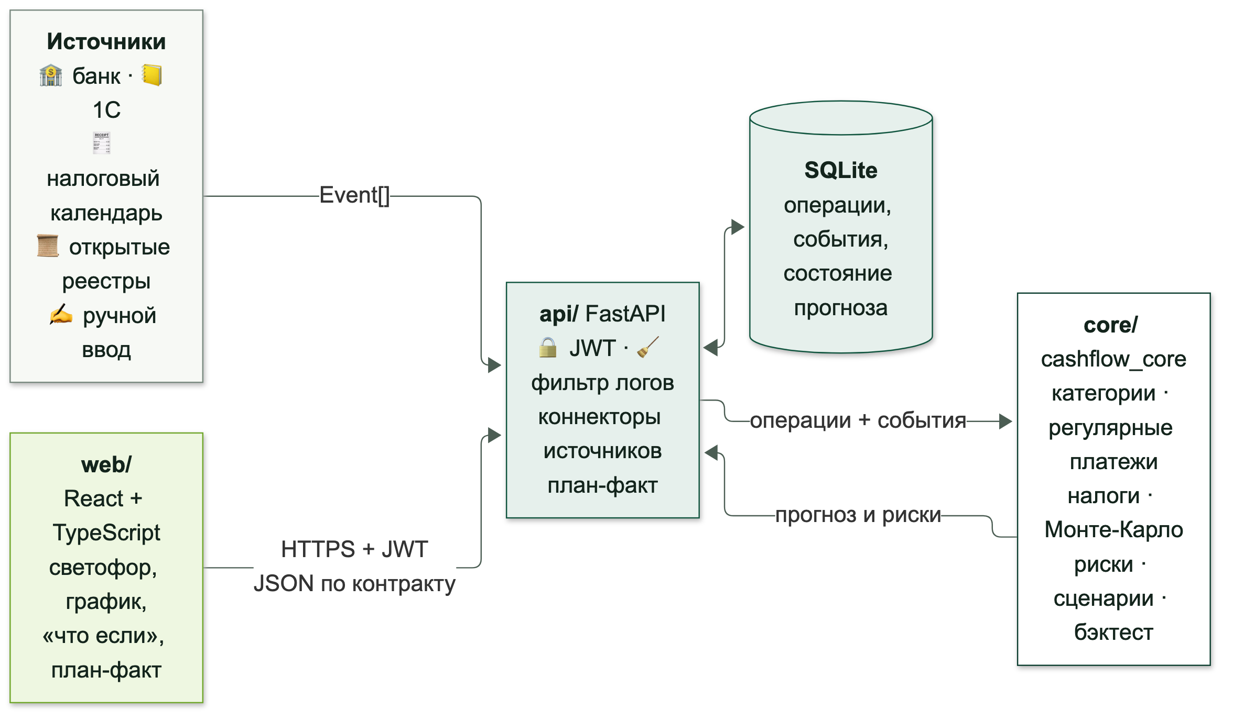
Архитектура решения
web (React) → API (FastAPI, JWT, SQLite, интеграции) → ядро cashflow_core (Python). Контракт JSON — общий для всех частей.
Notes:
Ядро — независимый Python-пакет, API — по открытому контракту docs/contract.md. Встраивается в интернет-банк как виджет.

Slide 11




Безопасность данных клиента
Вход и токены
Изоляция
JWT на каждом запросе, пароли — PBKDF2-SHA256, одинаковое время ответа на неверный логин
один пользователь — одна компания; чужие данные — 403
Логи без тайн
Загрузка
фильтр маскирует ИНН, суммы, названия и e-mail; тела запросов не пишутся
лимит размера и проверка формата до разбора; выписка не хранится в браузере
Notes:
Подробности — api/README.md, раздел «Безопасность»; фильтр логов — api/logging_setup.py.

Slide 12
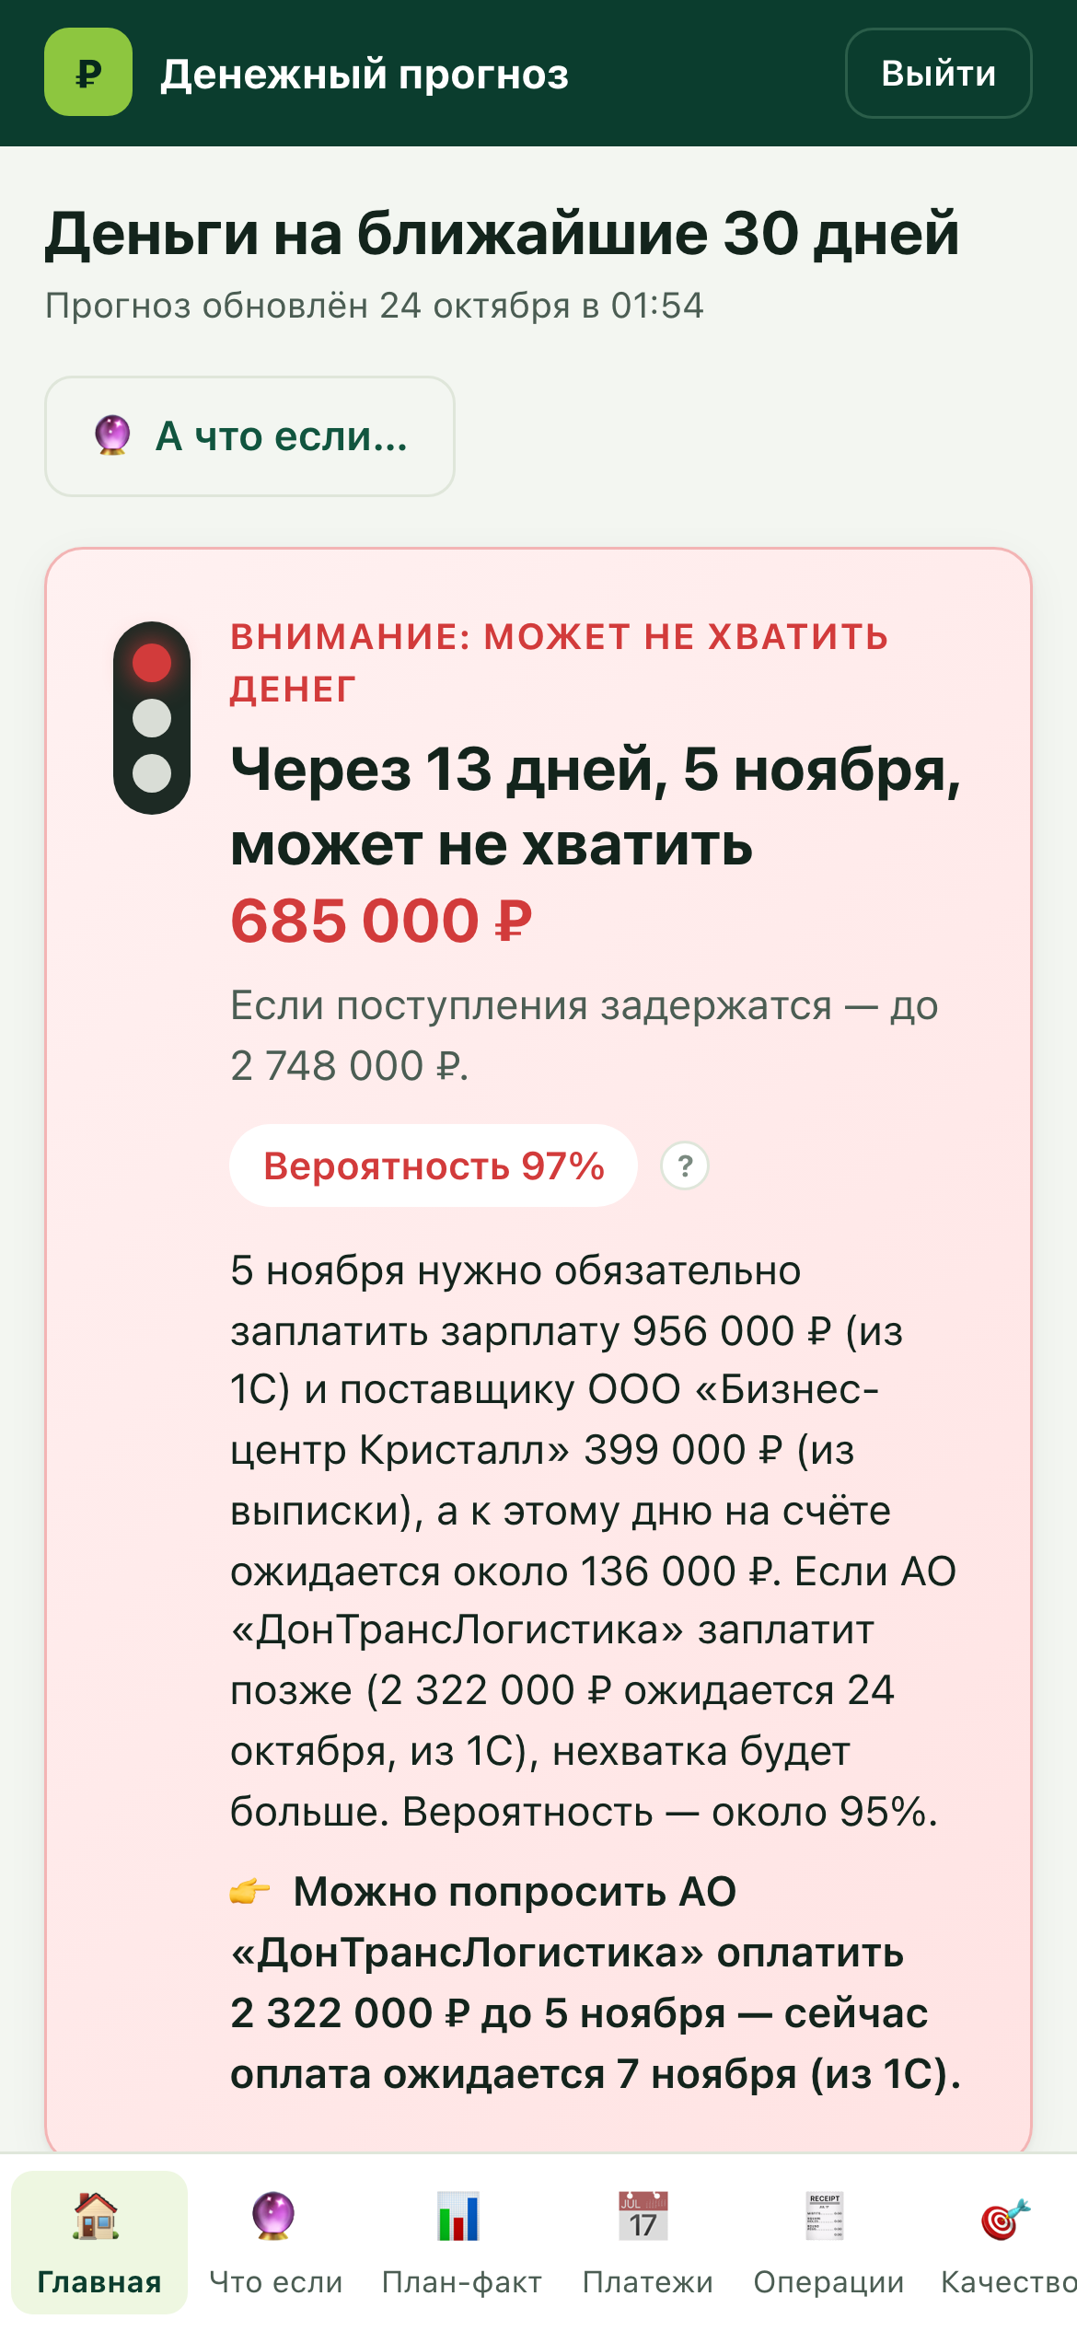
Сверх базового прогноза и что дальше
Реализовано
Дальше
5 источников данных с единым форматом событий
«Что если» по 4 сценариям
План-факт с пересчётом прогноза
Быстрое обновление без пересчёта
Ручной ввод обычной фразой
Пакетный прогноз: 150 компаний за 85 с
Интерфейс для телефона
Виджет в интернет-банке: выписка уже в банке
Уведомление за 2 недели до разрыва
Овердрафт прямо из предупреждения
Реальные API 1С и ФНС
Notes:
Пакетный прогноз для контрольного датасета: python -m api.predict — все 150 компаний за 85 с на 4 процессах, детерминированно.

Slide 13
Предупреждаем о разрыве заранее и говорим, что делать
30+ дней прогноза по дням · дата, сумма и вероятность разрыва · 16% ошибки против 21% у наивной модели · разрыв S02 найден за 13 дней
Notes:
Спасибо! Готовы показать сервис вживую и ответить на вопросы.

